Slide 1


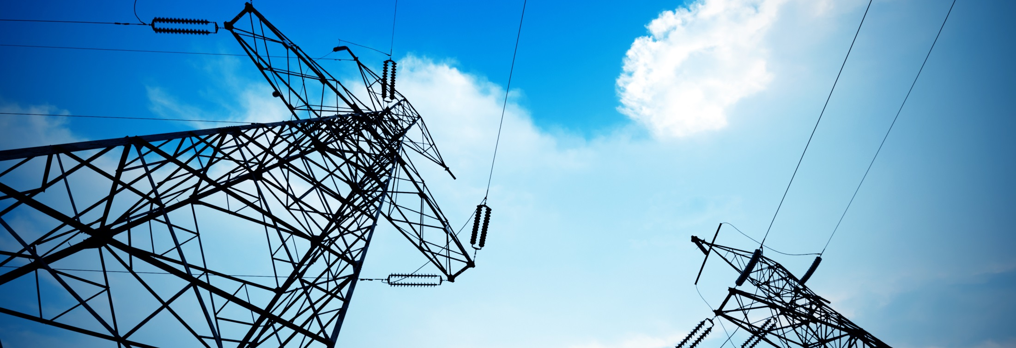
高效圆盘滤布脱水机
浙江莱宝环境股份有限公司
服务电话：400-168-7785

Slide 2
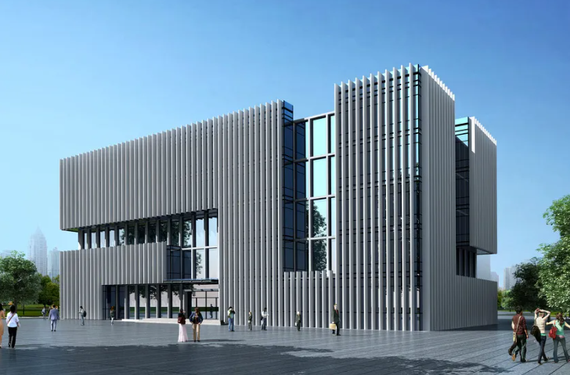
公司概况
company introduction
我公司是专业制造脱水（固液分离）设备的股份制企业。近年来公司与全国有关的设计研究院所密切合作，优势互补，充分借鉴国内外同类设备的先进技术，结合我国的行业实际，开发生产了七个系列，数十余种规格型号的产品
服务电话：400-168-7785

Slide 3
全国服务网点
杭州运营中心：
杭州市钱塘新区东投新悦广场1幢16层
武汉客户服务中心：
武汉市蔡甸区枫树新路8号
沈阳客户服务中心：
沈阳市铁西区北三东路26号
西安客户服务中心：
西安市碑林区火炬路东新世纪广场6楼
南宁客户服务中心：
桂林市临桂新区人民路26号
郑州客户服务中心：
郑州市管城回族区熊儿桥西街180号
成都客户服务中心：
成都市高新区中和镇观东三街600号
天津客户服务中心：
天津市和平区解放北路188号
兰州客户服务中心：
甘肃省兰州市七里河区中天健广场8号楼1101室
服务电话：400-168-7785

Slide 4
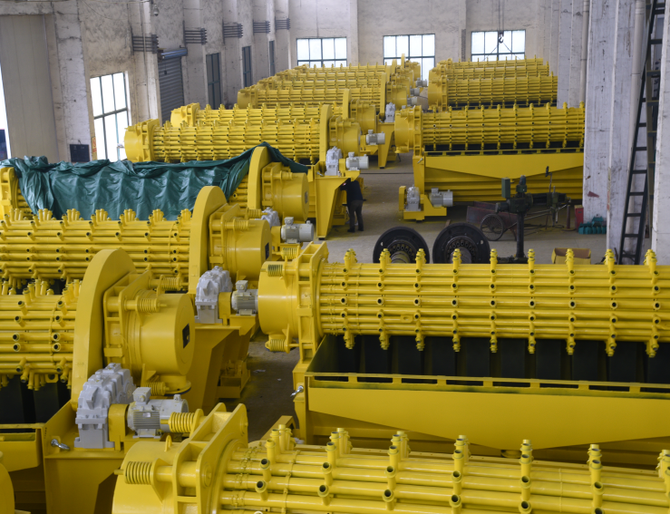
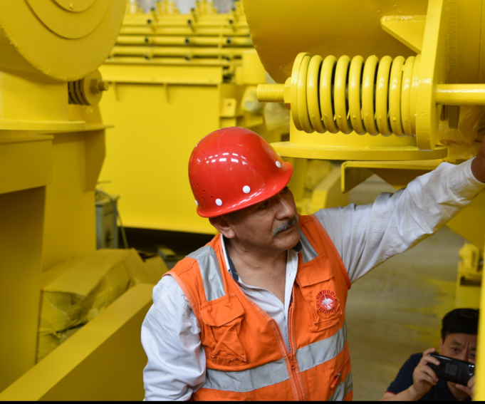
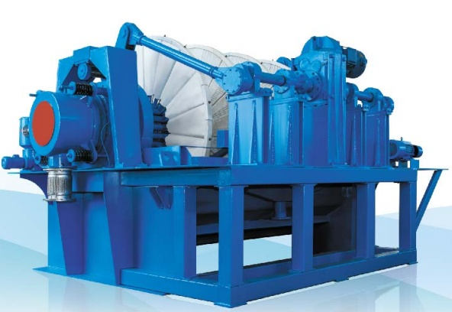
主导产品：
石膏用圆盘滤布脱水机
冶金用圆盘滤布脱水机（主要吸收德国技术），
主要产品：液压马达中心驱动高效浓缩机（借鉴美国可利尔技术特点），深锥、斜板及周边传动浓缩机，其他产品有LG系列链式给料机等。
通过实践检验，我公司生产的两个系列圆盘滤布脱水机以达到国际同类产品先进水平。

Slide 5
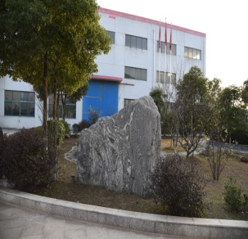
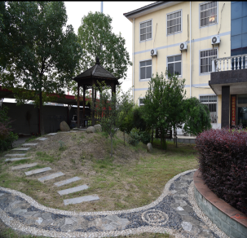
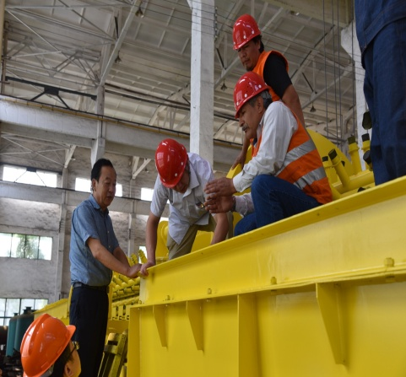
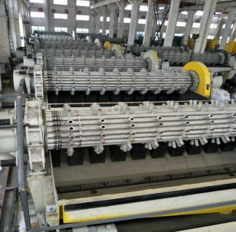
生产厂区面积
一万五千余平方
员工130余人
专业技术人员18名高级工程师4名
02
04
03
01
办公面积两千余平方米
各类制造加工设备七十余台
服务电话：400-168-7785

Slide 6
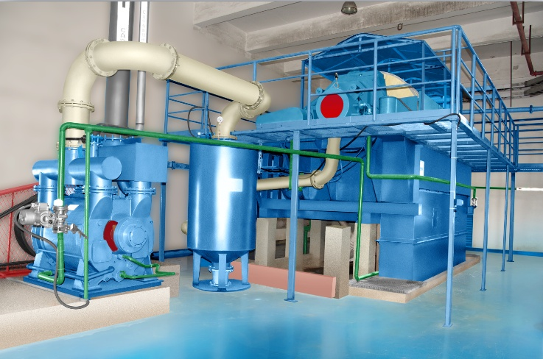
设备介绍
equipment introduction
近几年，我公司针对烟气（煤炭燃烧）湿法脱硫工艺中对石膏浆液的脱水过程存在的种种问题和不足，开发出了一款具有自主知识产权、自主创新技术、特点突出的新一代石膏浆液专用的脱水产品—高效圆盘滤布脱水机。
服务电话：400-168-7785

Slide 7
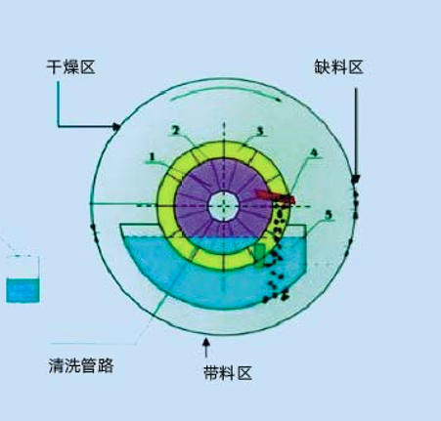
工作原理
首先通过管道石膏浆液连续输入盘式脱水机槽体中；工作时，浸没在槽体中的脱水板在真空泵所负压的作用下，脱水板表面吸附形成固体颗粒堆积层，液体则通过脱水板及滤液管道至分配头到达排液管。在主轴减速机的作用下，吸附在滤扇上的滤饼转动到干燥区，并在真空的作用下进行连续脱水作业。滤饼干燥后，主轴转动到卸料区，在吹风或刮刀装置的作用下进行卸料。卸料后的脱水机盘再进入带料区，继续重复以上过程。

Slide 8
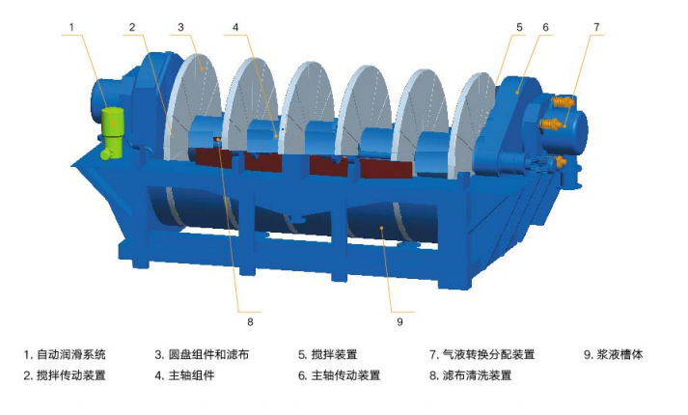
设备结构
圆盘滤布脱水机由主机和辅机两部分组成，主机部分由：主轴、主轴传动装置、浆液槽体、脱水滤板板和滤布、搅拌装置、气液转换分配装置、滤布清洗装置，降滤喷淋装置，干油自动润滑装置组成。辅机部分由：汽水分离排液罐、高压风包、水环式真空泵、电器控制柜等组成。
服务电话：400-168-7785

Slide 9
与传统真空皮带机比较
一
一 系统电耗低：与同等出力皮带脱水机相比，节约电耗75%以上。以华电章丘厂为例，一台50吨出力皮带脱水机总能耗为400KW，而一台同样出力的高效圆盘滤布脱水机能耗为64KW，节约了83%。
二
二 节水：皮带脱水机在工作时需不间断的冲洗滤布，冲洗水泵始终处于工作状态，而高效圆盘滤布脱水机只需在每次工作完成停机前进行一次冲洗即可（耗时约20分钟，耗水量约10t），节水效果明显，耗水量仅相当于皮带脱水机的10%左右，更有利于超低排放改造后的系统水平衡控制。
三 可靠性高，故障率低：真空皮带脱水机由于面积太大，容易发生滤布跑偏并撕裂；支承辊长度由于过长，容易发生断裂；真空泵泵轴在日常运行中故障率较高，造成维护费用大幅上升，并影响脱水系统的连续运行，影响脱硫设施的可靠性。目前，脱硫系统都不设置旁路，脱硫装置的可靠性与主机同步，在此情况下，采用圆盘滤布脱水技术可大大提高石膏脱水系统的安全可靠性，利于生产管理。
三
服务电话：400-168-7785

Slide 10
与传统真空皮带机比较
四 对物料变化的适应能力强：在脱水过程中，物料的变化是必然会发生的正常现象。比如物料的粒度、品质、石膏的反映情况、浆液的浓度和流量等，这些在生产过程中产生波动性改变甚至突变都是不可避免的。遇到这种情况，皮带脱水机则很难适应或根本无法适应，轻则滤饼水分达不到要求；重则失去工作能力（既无法脱水）、滤带跑偏、浆液四处流淌，导致脱水车间满地浆液，并不可避免的波及楼下车间，从而影响整个脱硫系统的正常工作。圆盘滤布脱水机在工作过程中依靠滤布和吸附在滤布上的固体滤饼形成微孔隔膜作用，对物料变化的适应能力强。在实际使用过程中对含煤废水、含油、高灰浆液及废水污泥均有较强的适应性，并不影响脱水效果，水分和产量基本稳定。
三
四
五
五 占地面积小：圆盘脱水机与真空皮带脱水机相比占地面积较小，约为真空皮带脱水机的20-30%，改造后，脱水车间内的设备布局将更为合理美观。
服务电话：400-168-7785

Slide 11
与传统真空皮带机比较
六
六 真空的利用率高：高效圆盘滤布脱水机和皮带脱水机这两种设备都属于真空脱水机，真空度的高低直接影响了脱水效率和含水率。高效圆盘滤布脱水机采用真空管对单个滤扇进行全密封抽真空（皮带机对滤布面进行抽真空），大大降低了无效功耗，脱水时的真空度可达-0.06MPa--0.075MPa，而带式脱水机只能达到-0.03--0.04MPa。
七
七 维护成本低：高效圆盘滤布脱水机主要运行消耗件为滤布，如以一年为限，高效圆盘滤布脱水机更换滤布的费用约为皮带机的60%；而皮带机为水平方向运行，除滤布外还需消耗大量轴承、托辊，维护工作量较大。综合考虑每年的维护成本，滤布式圆盘脱水机约为皮带脱水机的30-50%。
八 改善作业环境：需脱水浆液温度在60度以上，皮带脱水机脱水区面积大（一台每小时出力40t的皮带机，主机占地面积约为40m²），且其为敞开式，在生产过程中产生了大量有害热蒸汽，并弥漫至整个车间，对脱水间设备、构件腐蚀严重；圆盘滤布脱水机脱水区面积小（一台每小时出力50t的圆盘机，占地面积约为12m²），设备本身带有蒸汽阻隔装置，且真空高，滤液流动速度较快，有害气体基本无法扩散。
八
服务电话：400-168-7785

Slide 12
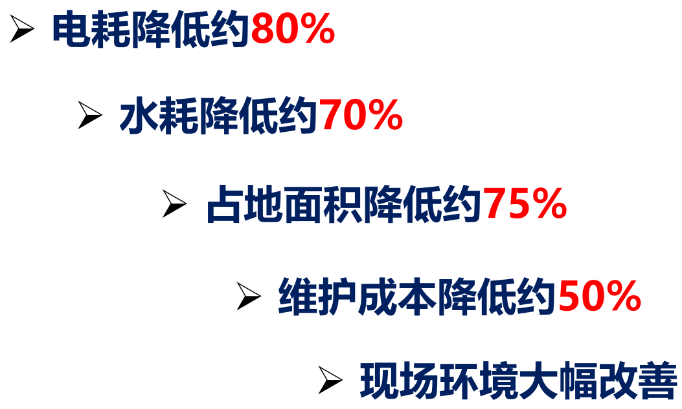
与传统真空皮带机比较
结论
通过对已经投产的圆盘滤布脱水机系统调研，圆盘滤布脱水机系统属于新兴的脱硫石膏处理工艺，改造设备结构简单，无大型、高速转动部件，主要核心部件采用2205双相不锈钢材料制造，防腐性较强。同时，系统设备大幅降低了安装面积和运行电耗、水耗，在项目建设及日常运行中节约了生产成本，有益于日后的生产管理。
服务电话：400-168-7785

Slide 13
主要业绩
1.华能长兴电厂 出力：60t/h
2.华能杨柳青电厂 出力：35t/h（两期）
3.华能邯峰电厂 出力：60t/h
4.华能安源电厂 出力：50t/h （两期）
5.华能济宁电厂 出力：45t/h（两台）
6.华能德州电厂 出力：45t/h
7.华能董家口电厂 出力：45t/h（两台）
8.华能渭南电厂 出力：45t/h
9.华能瑞金电厂 出力：80t/h（两台）
10.华能金陵电厂 出力：45t/h
11.华能石洞口电厂出力：45t/h（两台）
12.华能正宁电厂 出力：45t/h（两台）
13.华能达拉特电厂出力：45t/h（两台）
1.华电章丘电厂 出力：80t/h（两期）
2.华电莱城电厂 出力：80t/h（两期）
3.华电邹县电厂 出力：60t/h
4.华电滕州电厂 出力：50t/h
5.华电十里泉电厂出力：40t/h（两台）
6.华电石家庄电厂出力：45t/h
7.华电青岛电厂 出力：45t/h
8.华电珙县电厂 出力：45t/h（两台）
1.国华台山电厂 出力：25t/h （两期）
2.国华沧东电厂 出力：35t/h （两期）
3.国华徐州电厂 出力：60t/h
4.国华惠州电厂 出力：30t/h
5.国华三河电厂 出力：30t/h （两台）
6.国华绥中电厂 出力：45t/h （两台）
7.国华盘山电厂 出力：35t/h
26
1.粤能河源电厂 出力：50t/h （两台）
2.陕能赵石畔电厂 出力：80t/h （三台）
3.浙能台州电厂 出力：50t/h
4.青铜峡铝厂 出力：6t/h
5.汇流河发电厂 出力：6t/h （两台）
6.贵州鸭溪电厂 出力：75t/h （两台）
7.江西新余电厂 出力：50t/h （两台）
8.广西玉林电厂 出力：25t/h （两台）
9.山东鲁丽电厂 出力：6t/h
10.浙江壳牌石油热电 出力：6t/h（两台）
11.大唐延安电厂 出力：45t/h （两台）
1.国电石嘴山电厂 出力：50t/h
2.国电费县电厂 出力：60t/h
3.国电上海庙电厂 出力：100t/h（两台）
4.国电随州电厂 出力：100t/h（两台）
5.国电邯郸电厂 出力：40t/h
6.国电宁夏石嘴山电厂出力：45t/h
服务电话：400-168-7785

Slide 14
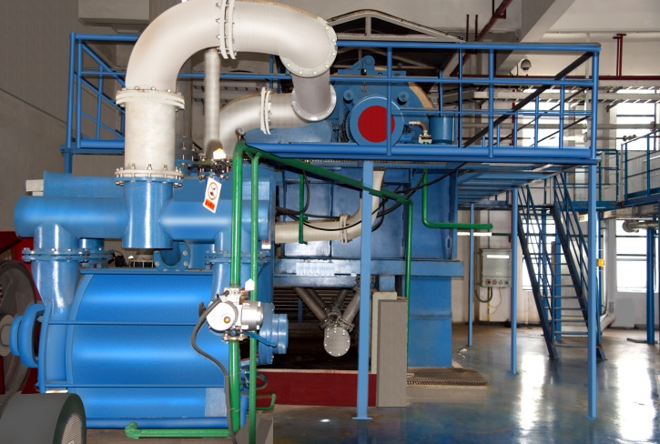
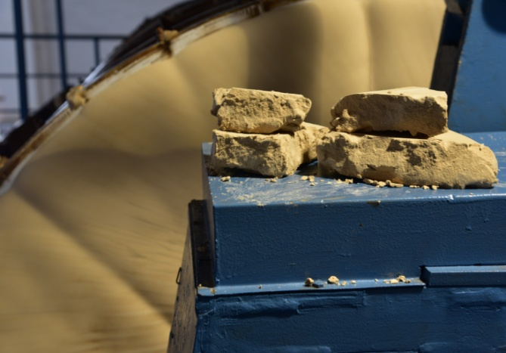
华能长兴电厂
/ 主要业绩
圆盘滤布脱水机首秀------
2015年7月电力行业湿法脱硫石膏脱水第一台圆盘滤布脱水机在华能集团长兴电厂投运，连续满负荷运行至今，脱水机的各项机械性能和运行经济、技术指标取得了突破性的圆满成功。
（陶瓷机改造项目）
服务电话：400-168-7785

Slide 15
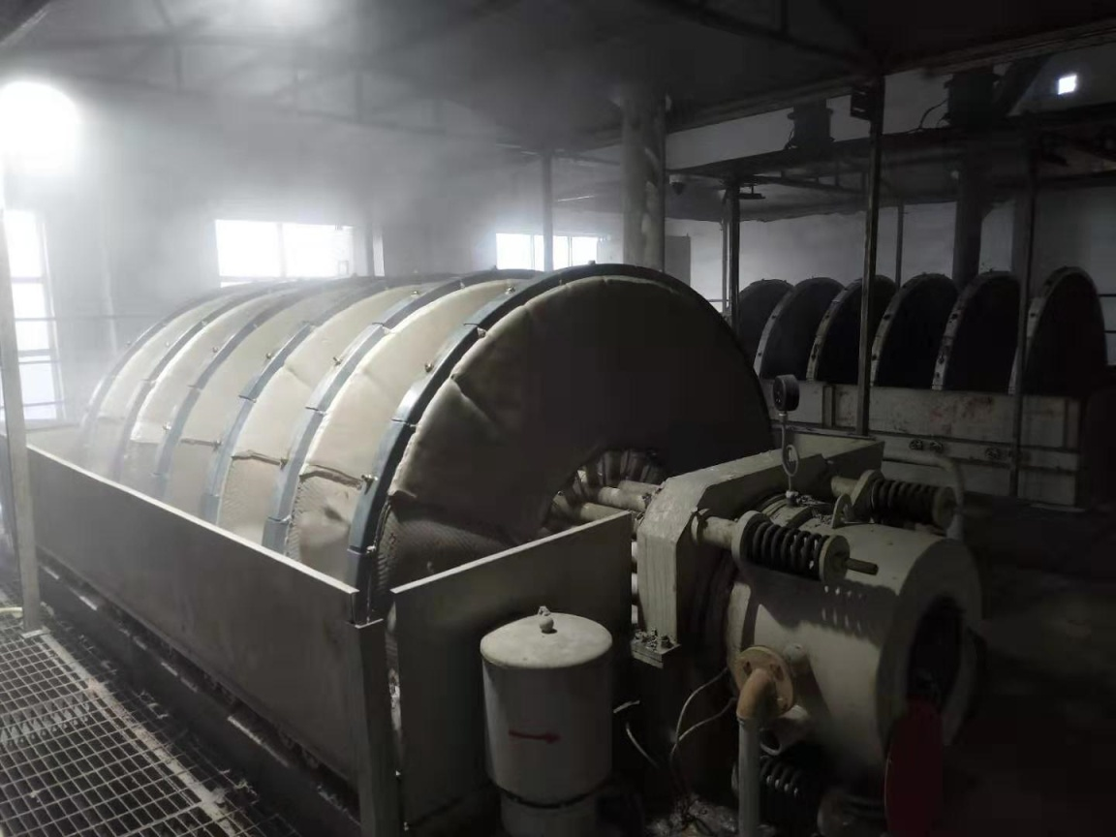
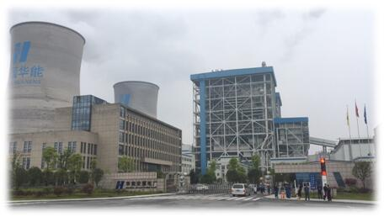
华能安源电厂
/ 主要业绩
圆盘滤布脱水机运行情况
1、从运行效果（含水率降低5%以上，每周工作时间降低50%）、技术性能、安全经济（取消酸洗，消除安全隐患）等各方面考虑，均体现了本次改造的先进性。
2、经济效益：脱水机改造后，大幅度降低运行费用，仅备品备件一项，每年节约150万余元。
一期出力：45t/h 二期 出力：45t/h （陶瓷机改造）
服务电话：400-168-7785

Slide 16
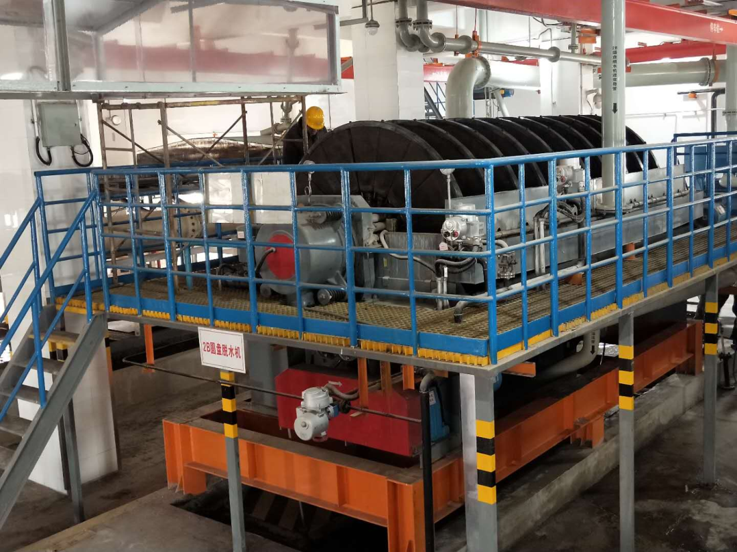
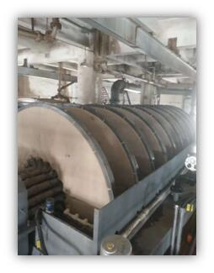
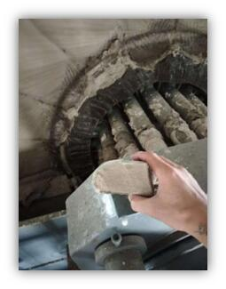
华电章丘电厂
/ 主要业绩
圆盘滤布脱水机运行情况
2018年8月华电章丘电厂2号圆盘滤布脱水机正式投运，原由两台皮带脱水机处理的14个旋流的石膏浆液，现由一台圆盘滤布脱水机轻松处理。
一期出力：80t/h 二期 出力：60t/h
（皮带机改造项目）

Slide 17
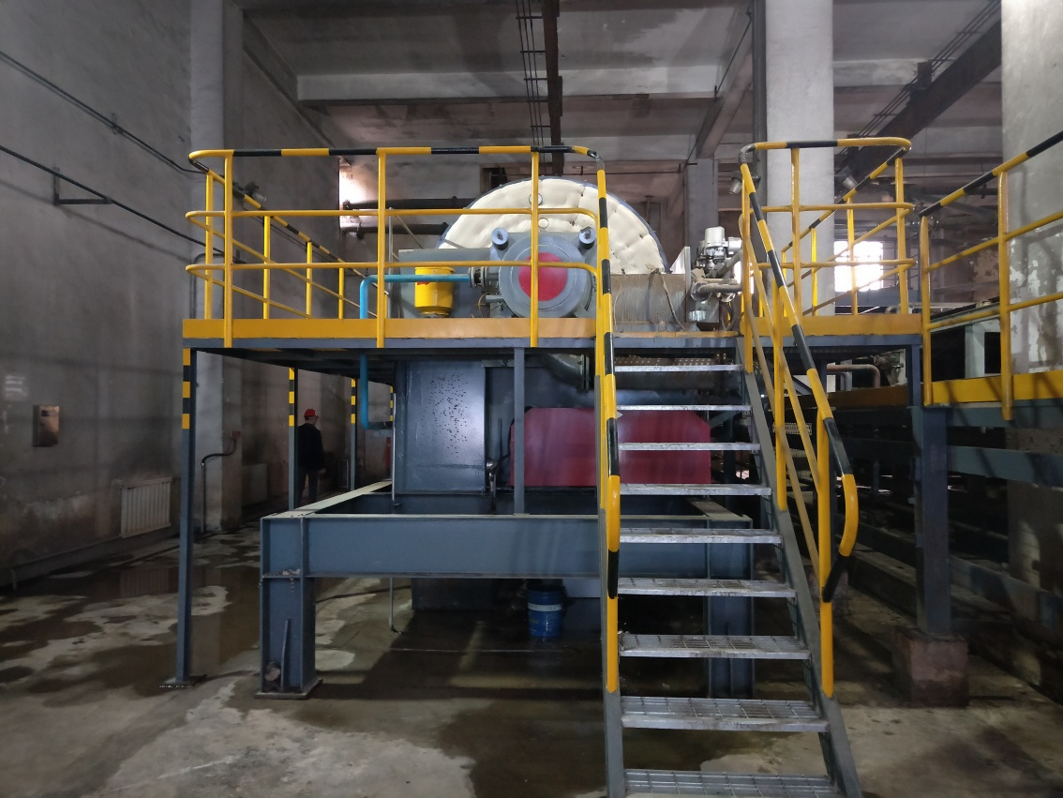
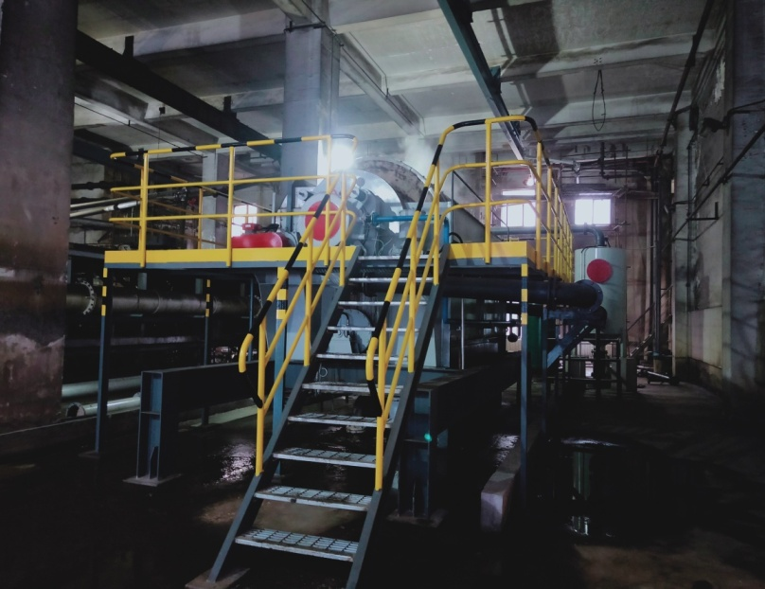
华电莱城电厂
/ 主要业绩
圆盘滤布脱水机运行情况
2018年10月华电莱城电厂圆盘滤布脱水机正式投运，连续24h不停机运行3个月，各项性能指标达到标准要求。
一期出力：80t/h 二期 出力：60t/h
（皮带机改造项目）
服务电话：400-168-7785

Slide 18
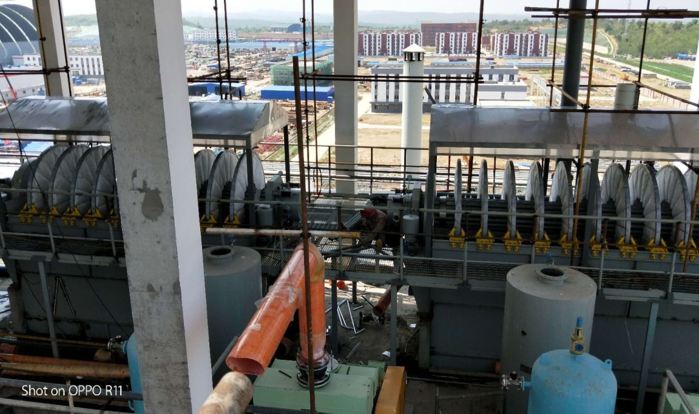
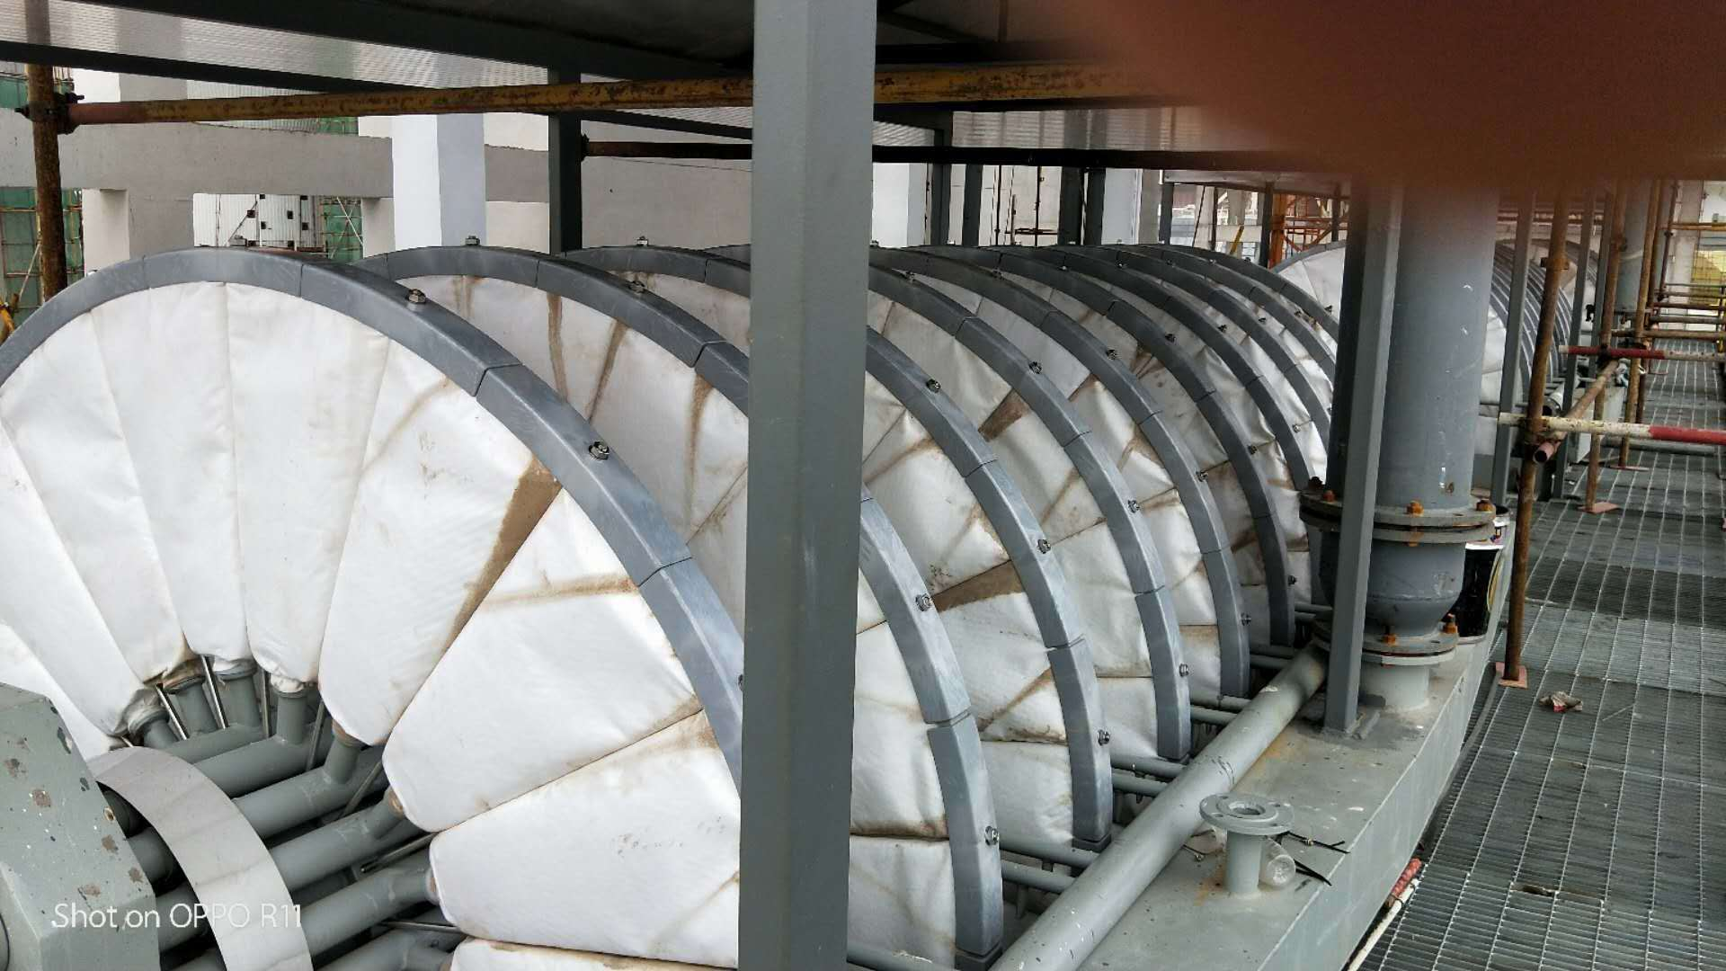
陕能赵石畔电厂
/ 主要业绩
圆盘滤布脱水机运行情况
赵石畔电厂是陕西能源新建电厂（2×1000MW机组） ，2018年10月三台圆盘滤布脱水机正式投运，各项性能指标达到标准要求。
单台出力达到：80t/h
服务电话：400-168-7785

Slide 19
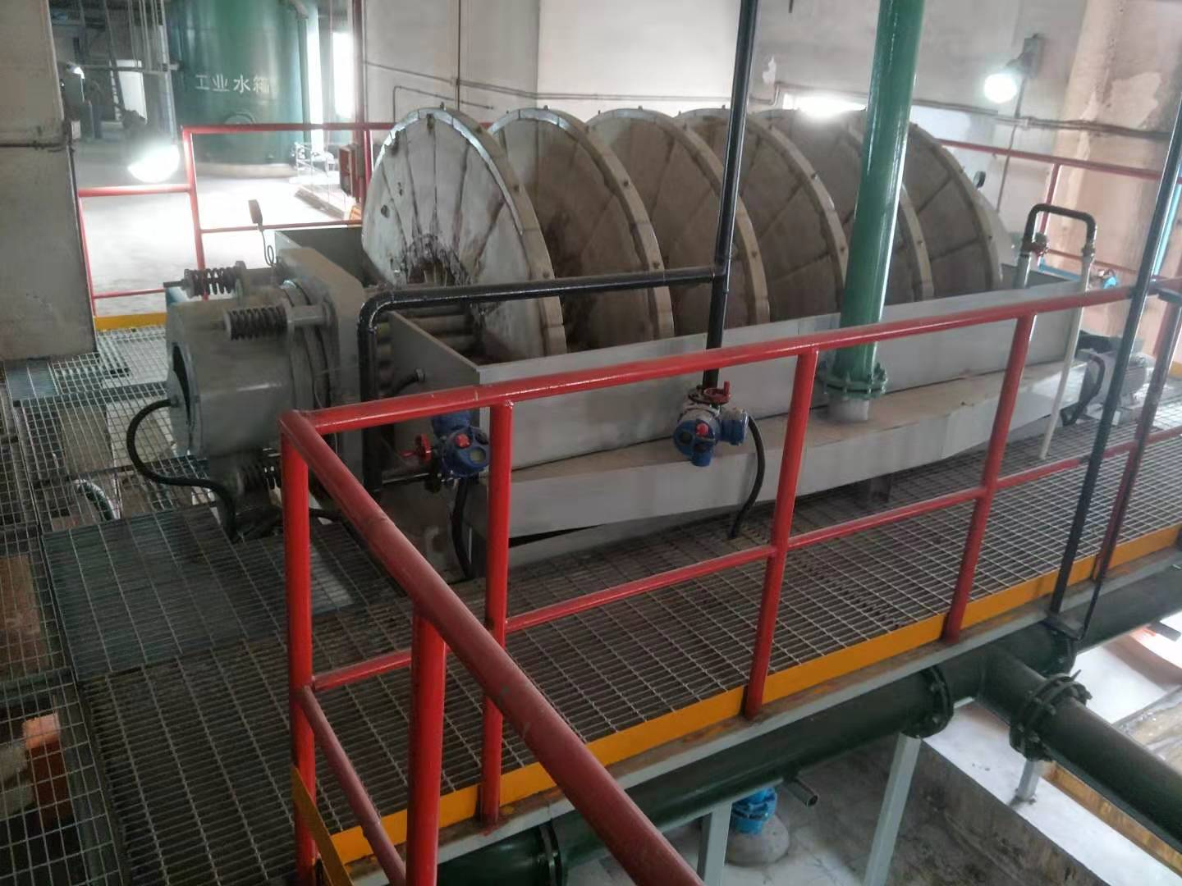
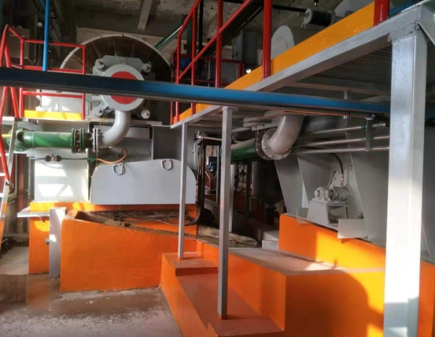
华能杨柳青电厂
/ 主要业绩
圆盘滤布脱水机运行情况
天津杨柳青电厂2016年12月新增一台圆盘滤布脱水机，投运至今运行稳定，2019年8月份二期皮带机改造。
一期出力：35t/h 二期 出力：45t/h
（皮带机改造项目）
服务电话：400-168-7785

Slide 20
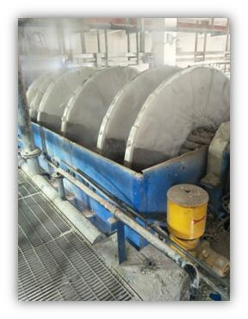
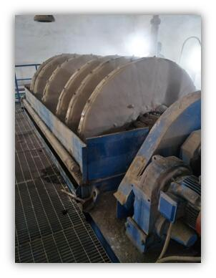
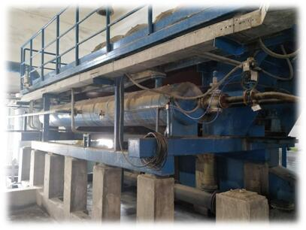
华能邯峰电厂
/ 主要业绩
圆盘滤布脱水机运行情况
自2017年2月初投运至今，该滤布脱水机单位面积出力较大，连续运转能力强，承担了全厂95%以上的石膏浆液脱水任务，并且将废水淤泥汇集到本机一并处理，仍然能保持良好的工作状态。（陶瓷机改造项目）

Slide 21
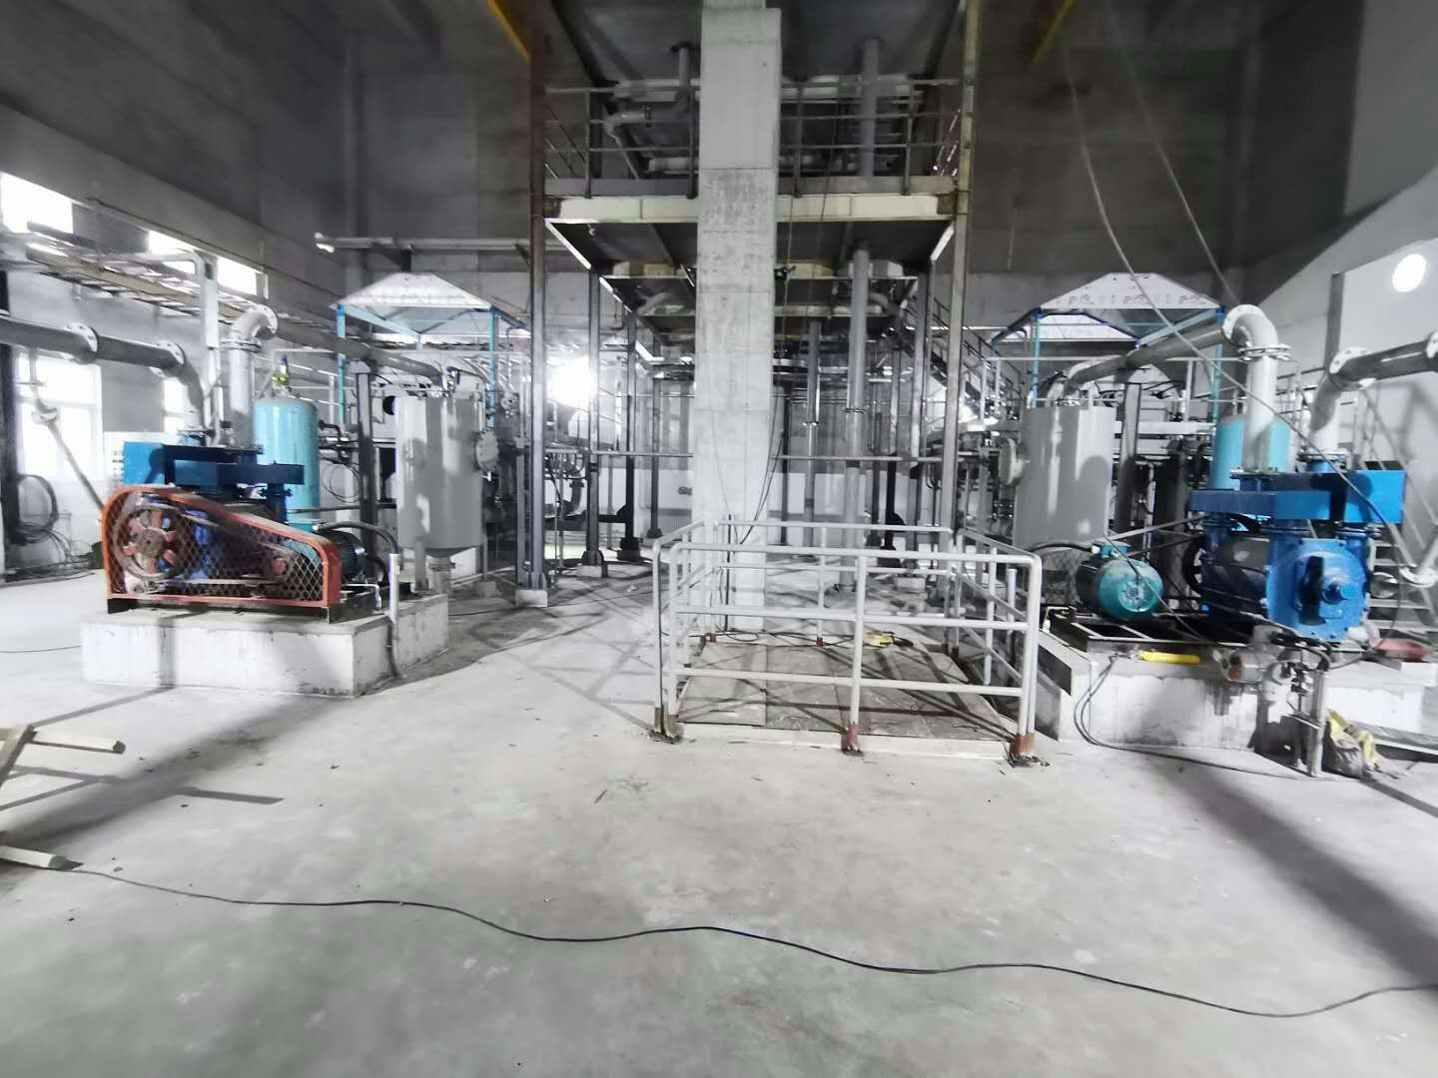
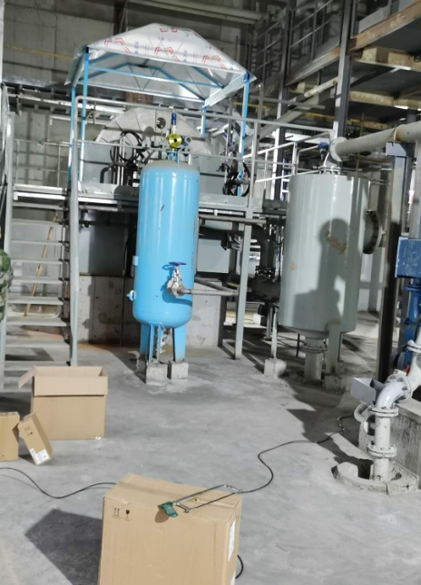
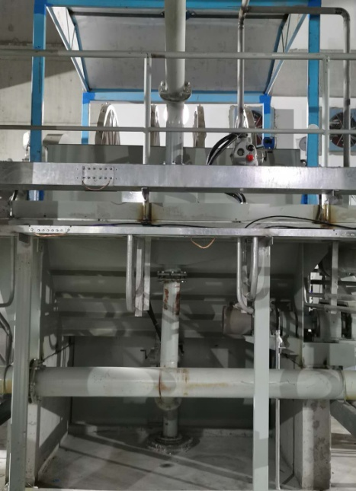
华能渭南电厂
/ 主要业绩
圆盘滤布脱水机运行情况
华能渭南热电联产机组工程圆盘滤布脱水机(2×350MW)于2020年1月2日正式投运
单台出力50t/h 共两台
服务电话：400-168-7785

Slide 22
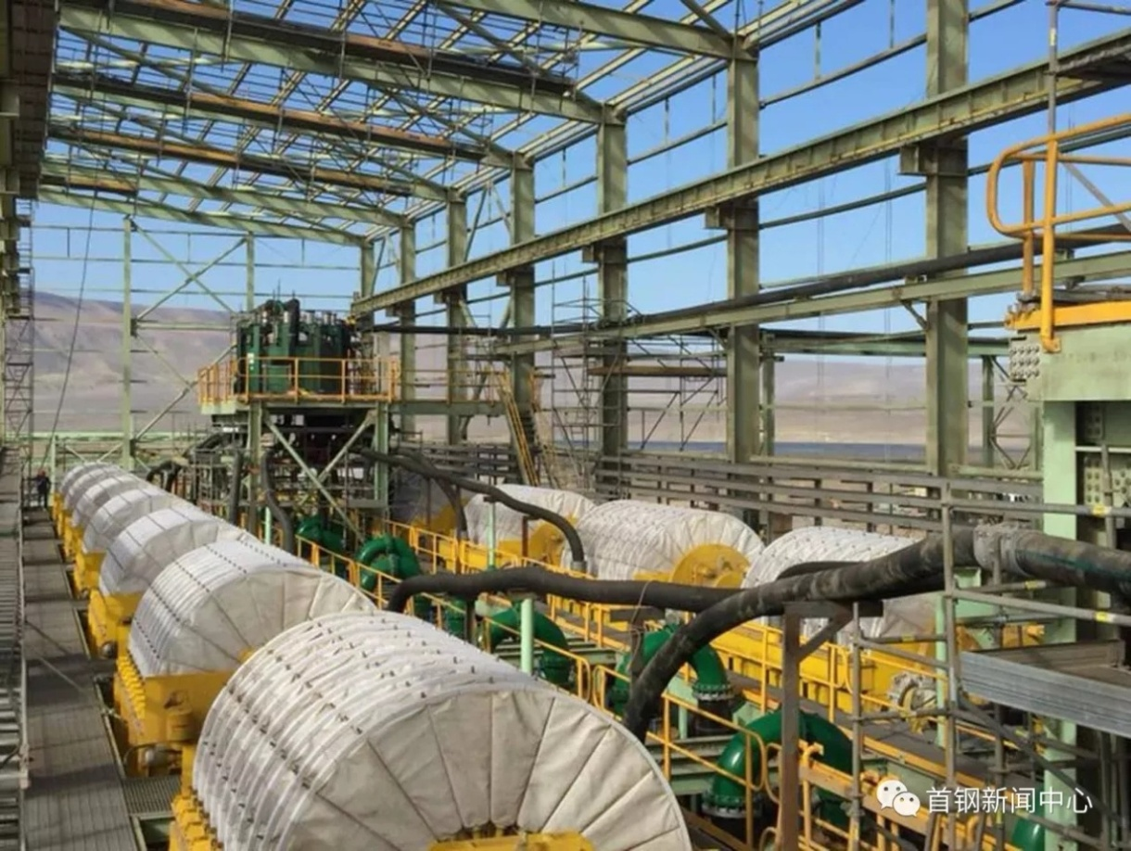
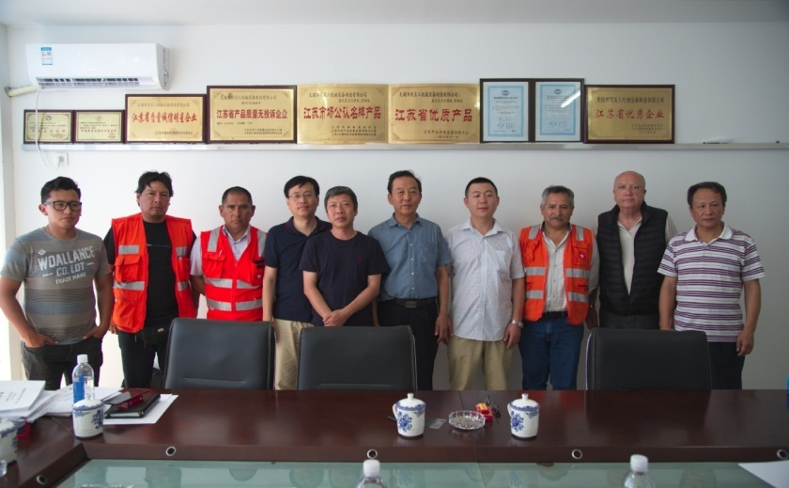
南美秘鲁铁矿
/ 主要业绩
圆盘滤布脱水机运行情况
2018年7月一带一路项目，南美洲秘鲁铁矿圆盘滤布脱水机正式投运，设备总价1.1亿人民币。脱水机整机欧标制造。
服务电话：400-168-7785

Slide 23

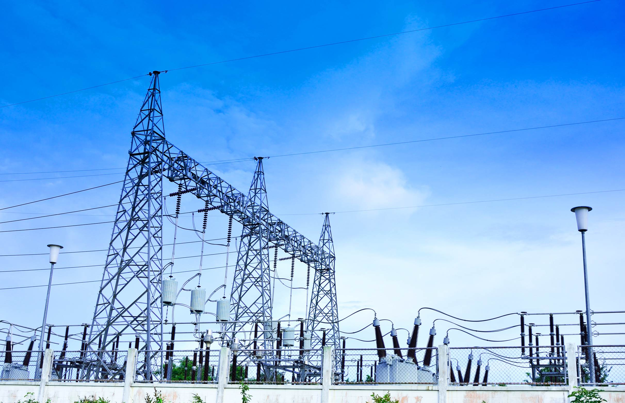
以人为本，技术服务至上
诚信为本，用户服务至上

